Slide 1





LER
Nuvem em evolução
Nuvem em Evolução
Tendências e o Futuro da Computação em Nuvem
Bruno Gazola Nº1
Otávio Nº 27
Rafaela Nº30
Tuanny Nº31

Slide 2

LER
O que é computação em nuvem?
O que é computação em nuvem?
É o fornecimento de serviços de computação, incluindo servidores, armazenamento, bancos de dados, rede, software, análise e inteligência, pela Internet (“a nuvem”) para oferecer inovações mais rápidas, recursos flexíveis e economias de escala

Slide 3

LER
Inteligência artificial e machine learning
Inteligência Artificial e Machine learning:
A IA e o ML permitem que as máquinas aprendam a partir de enormes quantidades de dados e tomem decisões autônomas.
Sendo usados para otimizar a eficiência dos recursos da nuvem, melhorar a segurança e fornecer insights acionáveis importantes para atualizar softwares desatualizados e possibilitar a transformação digital.

Slide 4

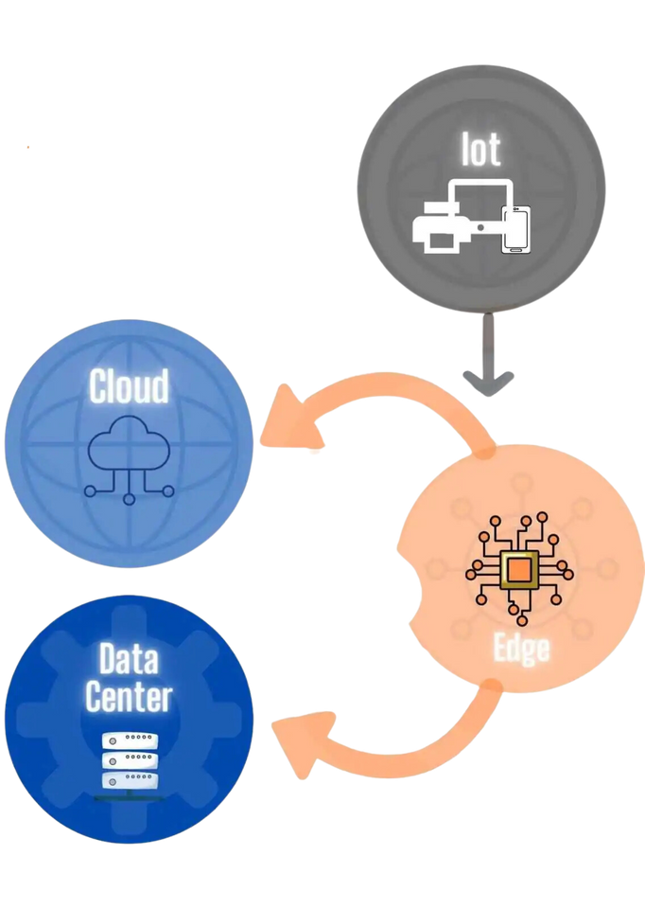
LER
Computação de borda
Computação de Borda:
A computação de borda refere-se ao processamento de dados mais próximo da fonte de dados, ou "na borda" da rede, em vez de enviar os dados para um data center centralizado ou para a nuvem. Isso pode reduzir a latência, economizar largura de banda e melhorar a privacidade dos dados.

Slide 5
LER
Futuro da computação em Nuvem
Futuro da computação em Nuvem
A nuvem está posicionada para desempenhar um papel central na tecnologia e, consequentemente, na forma como as empresas atuarão nos próximos anos. À medida em que o mercado de serviços em nuvem continua a crescer, continuaremos a ver inovação e evolução para a nuvem do amanhã.
O futuro da computação em nuvem é promissor, com vários desdobramentos inovadores a caminho, como a computação de borda, utilização crescente de IA e aprendizado de máquina.

Slide 6

LER
Fontes
Fontes:
https://blog.brq.com/futuro-cloud/
https://infonova.com.br/computacao-borda-importante/
https://voidspace.com.br/cloudvista-panorama-da-inovacao-nas-nuvens-tecnologicas
https://azure.microsoft.com/pt-br/resources/cloud-computing-dictionary/what-is-cloud-computing/

Slide 7


LER
agradecimento
Obrigado (a) pela atenção
alguma dúvida?

